Slide 1
4 5 3 2 1 5 2 3 1 6 4
и е к и д ы у ш п е н
3 5 6 1 4 5 4 2 1 3
и щ ы е х н и р в з е

Slide 2
Дикие пушные хищные звери

Slide 3
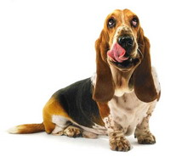
Дидактическая игра «Ребус».
В слове СОБАКА заменить 3 последних буквы АКА на ОЛЬ
В слове СОБАКА исключить 3 последних буквы, в слове КОЛЬЦА исключить первую букву и 2 последних буквы.

Slide 4
Поставить букву К, в слове ЛУНА исключить первую и последнюю буквы, в слове ПТИЦА исключить 2 первых буквы.
В слове КУСТ исключить 2 последние буквы, в слове ЛЕСТНИЦА выписать буквы начиная с 5 буквы.

Slide 5
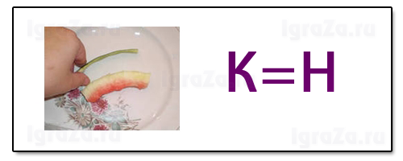
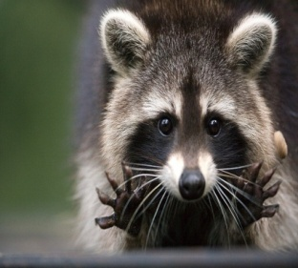
В слове ЕНОТ исключить первую и последнюю буквы, в слове ЦИРК исключить 2 первых буквы и добавить букву А.
В слове КОРКА заменить первую букву К на Н.

Slide 6
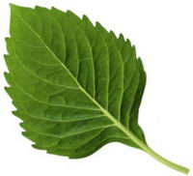
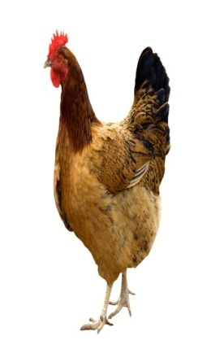
В слове ЛИСТ исключить последнюю букву, в слове КУРИЦА исключить 3 первых буквы.
В слове ЛИСТ исключить 2 последних буквы, добавить букву С, в слове ЛИЦО исключить первую и последнюю буквы, добавить букву А.

Slide 7
Дидактическая игра «Загадки»
Размером она с небольшую собаку, Но может, как волк, она броситься в драку. Стоячие уши и хищные зубы. Из меха пушистого рыжая шуба. Полевки лесные – объект ее пищи. Плоды, насекомых в лесу она ищет… Боится ее вся домашняя птица. Как имя же рыжей плутовки?

Slide 8
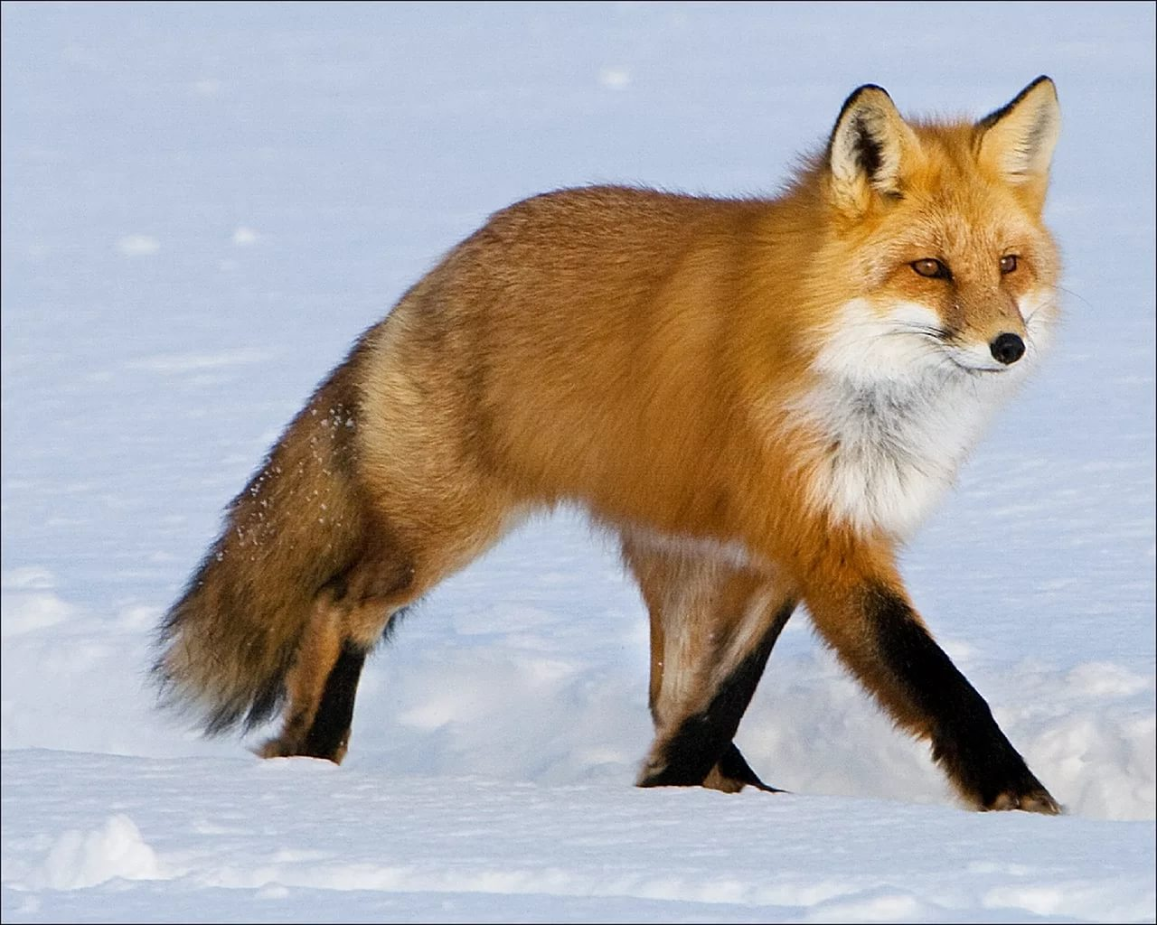
Лисица

Slide 9
Нежнейший мех одет на нем,
Блестящий, шелковистый,
Лентяй и соня кроха днем,
А ночью ловкий, быстрый.
В природе он в тайге живет,
Не царствует там тополь,
Где хвойный лес, сосна растет,
Мелькнет красавец ...

Slide 10
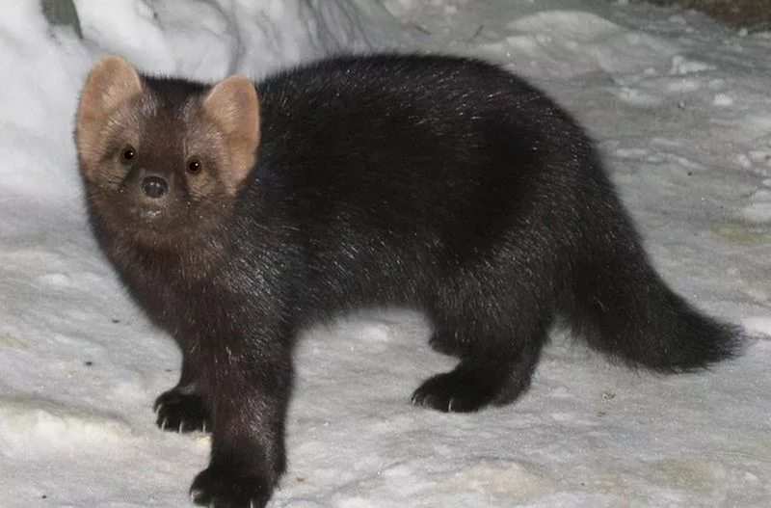
Соболь

Slide 11
Картинное письмо

Slide 12
Игра «Четвертый лишний».
Соболь, лисица, норка, кошка.
Волк, рысь, морж, медведь.
Куница, волк, заяц, норка.

Slide 13
Игра «Четвертый лишний».
Соболь, лисица, норка, кошка.
Волк, рысь, морж, медведь.
Куница, волк, заяц, норка.

